Slide 1
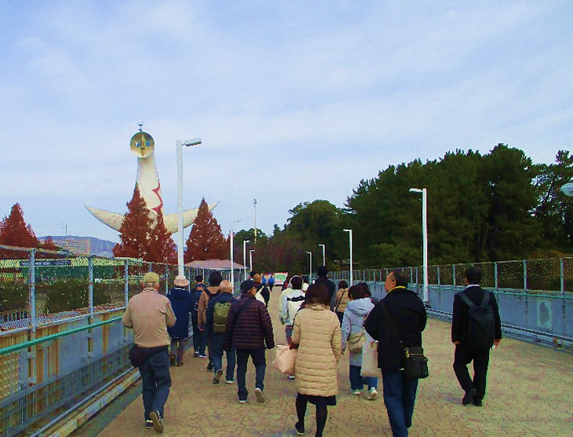
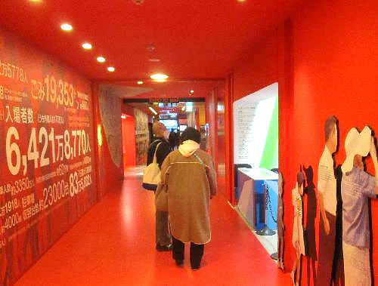
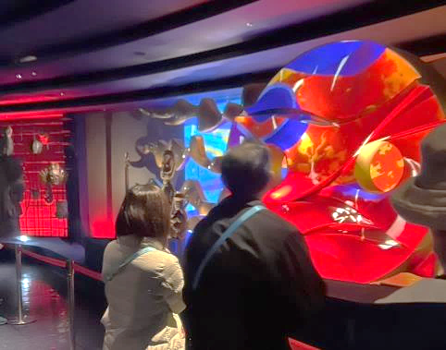
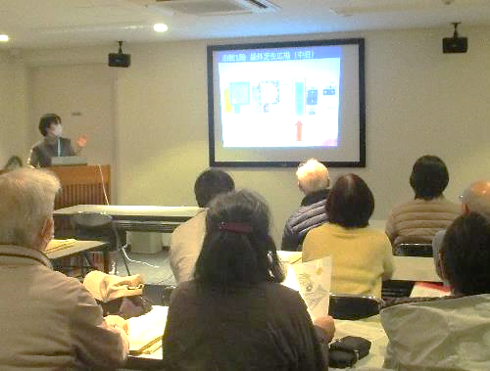
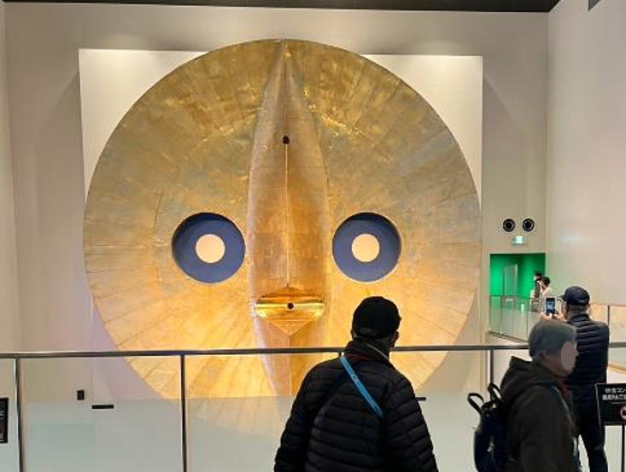
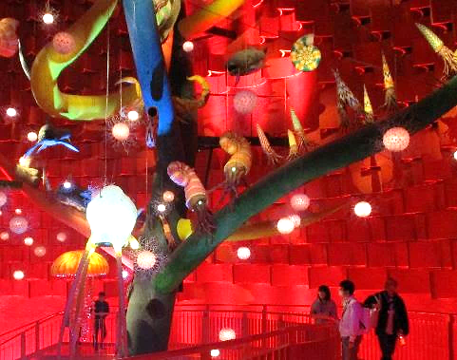
府政学習会 「1970年大阪万博のレガシーを知る」を開催しました！
12月13日(金曜日)、万博記念公園にて、1970年大阪万博のレガシーについて学ぶ府政学習会を開催しました！
大阪万博のレガシーや万博記念公園についてのガイダンスを受けたのち、令和5年8月に新しく別館が完成した「EXPO'70パビリオン」や、
万博記念公園のシンボルである「太陽の塔」を見学しました。
万博記念公園に入園
EXPO’70パビリオン見学１
太陽の塔内部観覧１
たくさんの貴重な展示資料から
開催当時に思いを馳せました。
「地底の太陽」ゾーンでは、開催当時の地下展示の雰囲気を体感しました。
いよいよ万博記念公園へ！
テーマ学習
EXPO’70パビリオン見学２
太陽の塔内部観覧２
職員が大阪万博のレガシーや万博
記念公園の見どころについて語りました。
直径10.6メートルもの大きさの「黄金の顔」を見学しました。
「生命の樹」ゾーンでは、生命
の進化の過程を辿りました。
今後も府政学習会を開催していきますので、ぜひご参加ください！
府政情報室 広報広聴課

